Slide 1
SCK E-Test POC
사용자 메뉴얼
2026.10

Slide 2
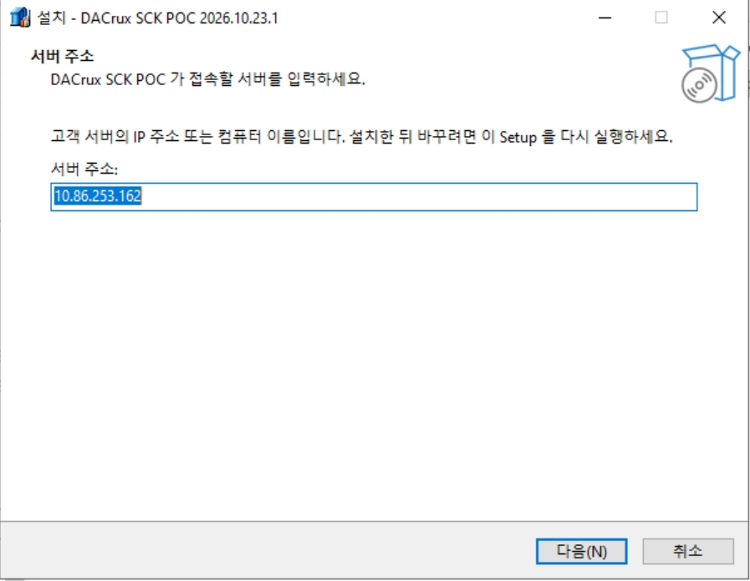
설치 정보
FTP 접속 정보
ftp://10.86.253.162/SetupFile/
POC / POC
설치 서버 주소
10.86.253.162
Log In 정보
ADMIN / 1111

Slide 3
화면 구성
메뉴 | 화면 | 역할
POC Setup | GDS Map Setup | GDS 파일을 Device Map으로 DB 등록함
 | Wafer Map Setup | KLARF 파일로 원형 Wafer Map을 만들어 저장함
 | E-Test Para Register | E-Test 결과 파일 헤더를 Parameter로 등록함
 | E-Test Para Setup | 등록 Parameter의 GDS Chain, Spec, 사용 설정함
 | E-Test Bin Setup | E-Test Bin 설정
 | Defect Type Define | Defect Class 설정
POC Data Upload | KLARF File Upload | KLARF 파일과 Defect 이미지를 DMS DB에 저장
 | E-Test Result Upload | E-Test 결과 파일 DB에 저장
POC View / Analysis | GDS Map View | DB의 GDS Map을 조회하고 Chain을 설정, 저장함
 | Wafer Map View | 저장된 Wafer Map 조회
 | E-Test Result View | 저장된 E-Test 결과 파일을 조회
 | GDS-KLARF-ET Correlation | KLARF Defect와 GDS Chain 위치의 연관성을 분석함
DMS Analysis | Defect Map Viewer | 선택 Wafer의 Defect 위치를 Wafer Map에 표시
 | Chart Analysis | 선택 Wafer의 Defect를 기준 항목별 차트
 | Defect Map Gallery | 여러 Wafer의 Defect Map을 한 화면에 나열해 비교
 | Defect Image Gallery | 선택 Wafer의 Defect 이미지를 Class별로 표시
TEST Analysis | TEST Map View | Wafer 1장의 Bin 맵과 측정값 맵을 분석
 | Bin Map Gallery | 여러 Wafer의 Bin 맵을 바둑판으로 놓고 비교
 | Test Map Gallery | 여러 Wafer의 측정 항목 값 맵을 나란히 비교
 | Wafer Cum Report | 여러 Wafer의 Bin 발생 위치를 누적 맵으로 표시
 | Wafer Bin Report | Wafer, Lot별 Bin 구성과 수율을 차트로 비교
 | Yield Report | Wafer, Lot, 일자별 수율 추이를 차트로 표시
 | Param Analysis | Wafer 의 측정 항목 통계와 추이를 표시

Slide 4
POC
DMS Analysis
TEST Analysis

Slide 5
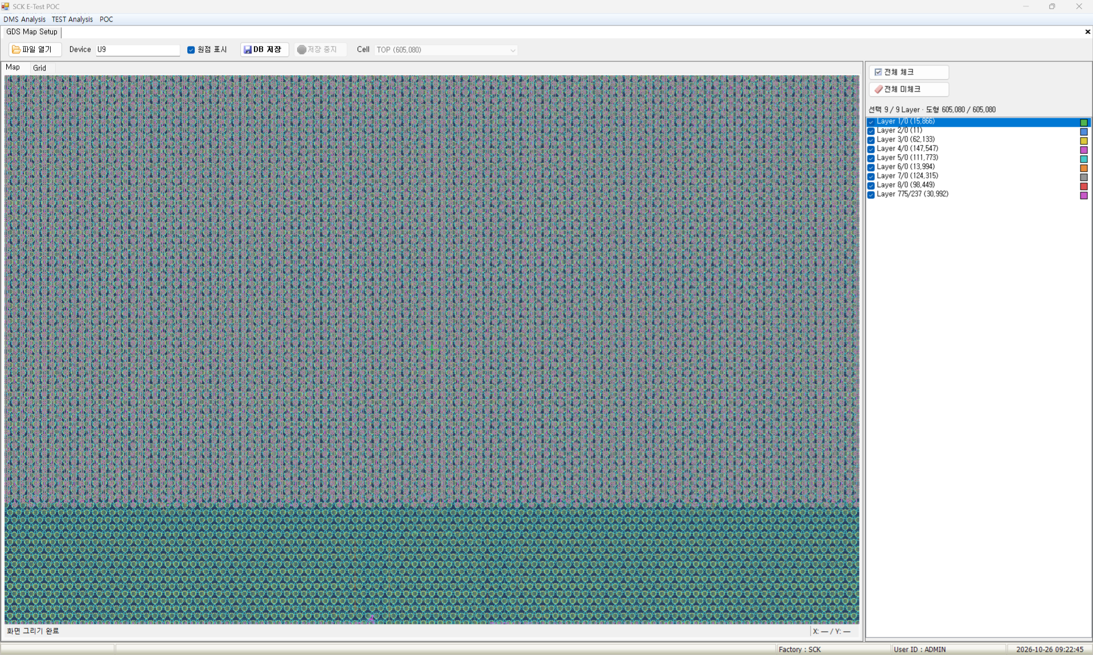
GDS Map Setup (GDS Map 설정)
- 역할 : GDS 파일의 Layer를 선택해 Device Map으로 DB 등록함
화면 | 기능 설명
 | 메뉴 POC → Setup → GDS Map Setup 조회 GDS 도면을 Layer 색으로 표시 마우스 휠 확대, 축소, 드래그 이동 Layer별 도형 수, 선택 합계 Setup 체크한 Layer만 Device Map으로 저장 Limit 적용: 2027-01-31 이후 저장, 수정, 삭제 불가(메뉴 비활성)
 | 항목 설명
 | 파일 열기 : GDS 파일 선택 후 도면 표시 Device : Map을 저장할 Device 이름 DB 저장 : 체크한 Layer 도형만 DB 저장 저장 중지 : 진행 중인 저장 중지 Layer : 체크한 Layer만 표시, 저장 원점 표시 : 도면 원점 십자선 표시

Slide 6
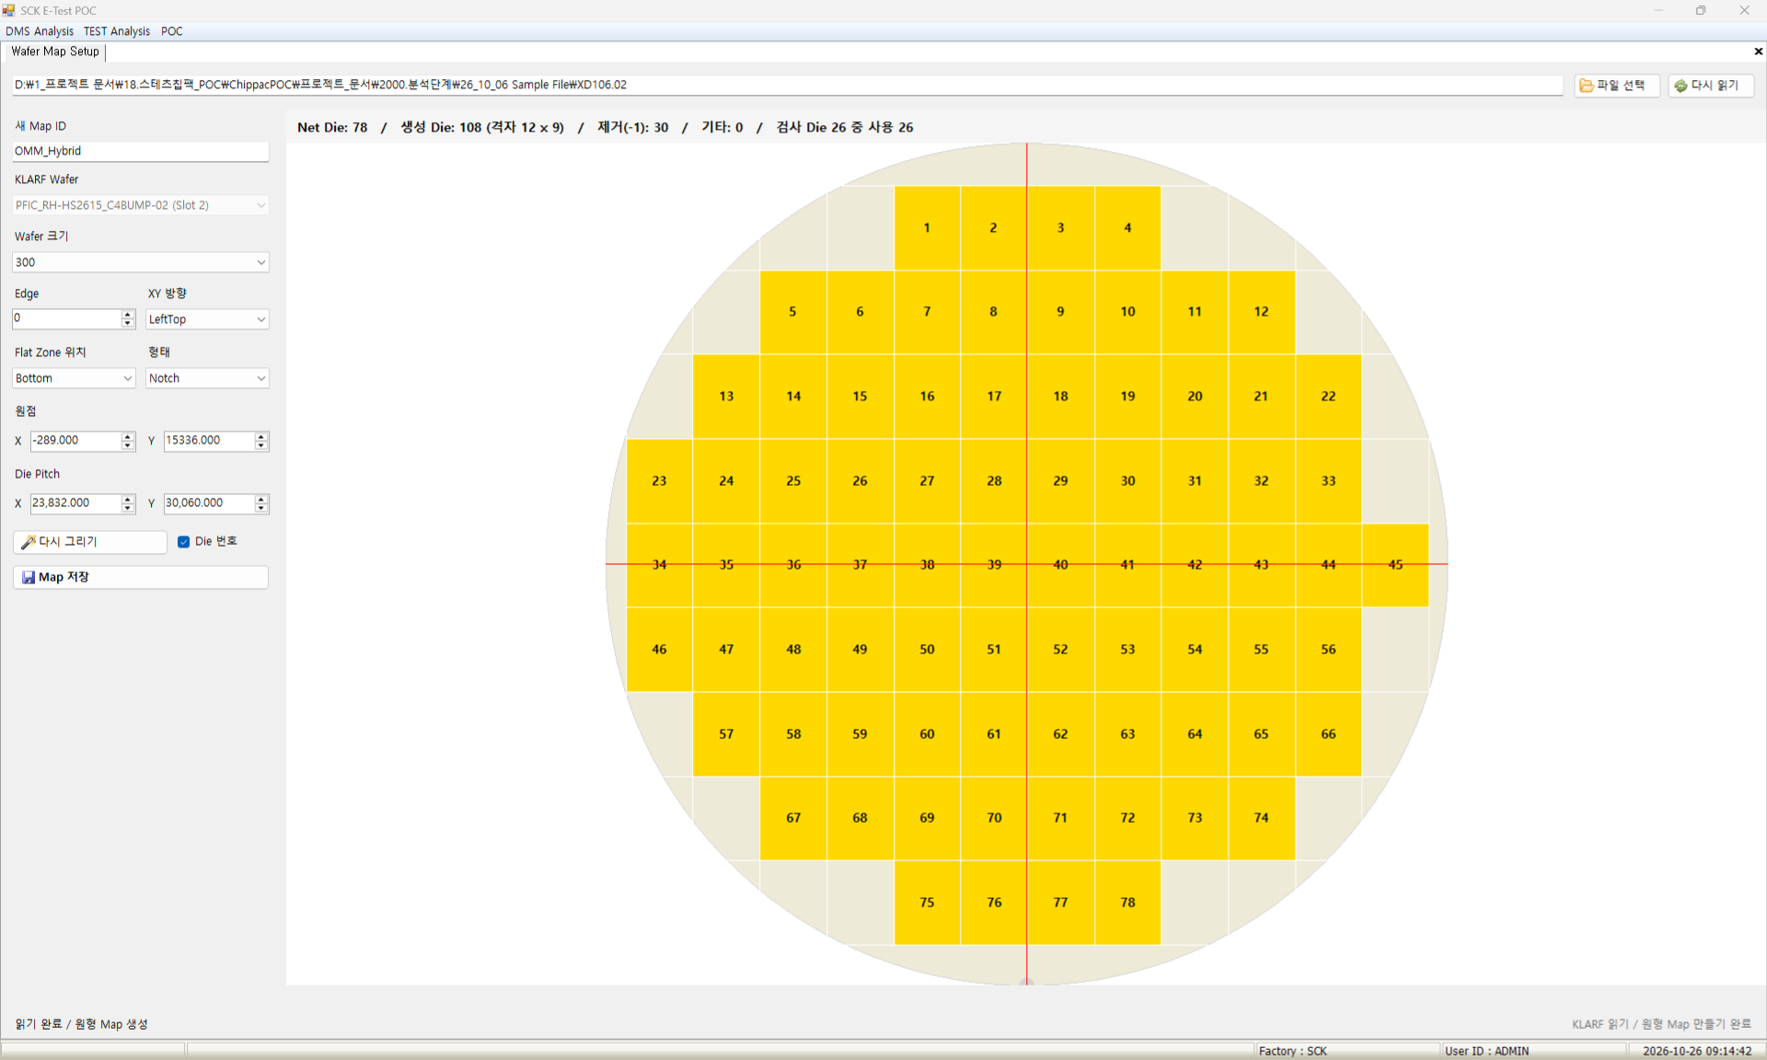
Wafer Map Setup
- 역할 : KLARF 파일로 원형 Wafer Map을 만들어 저장함
화면 | 기능 설명
 | 메뉴 POC → Setup → Wafer Map Setup 조회 KLARF 기준 원형 Wafer Map 미리보기 Net Die, 생성 Die, 검사 Die 개수 마우스 위치의 Die 번호, 좌표 Map 위 Die 번호 표시 Setup Wafer 크기, Edge, XY 방향 설정 원점, Die Pitch, Flat Zone 설정 새 Map ID로 저장, 같은 ID는 덮어씀 Limit 적용: 2027-01-31 이후 저장, 수정, 삭제 불가(메뉴 비활성)
 | 항목 설명
 | 파일 선택 : KLARF 파일 선택 후 Map 생성 새 Map ID : 저장할 Map ID Edge : Wafer 가장자리 제외 폭 (약 500정도로) XY 방향 : Die 번호 시작 위치 Die Pitch : Die 간격, 초기값은 KLARF 값 다시 그리기 : 변경한 설정으로 Map 재생성 Map 저장 : 새 Map ID로 저장
1
2
3
4
5
6
7

Slide 7
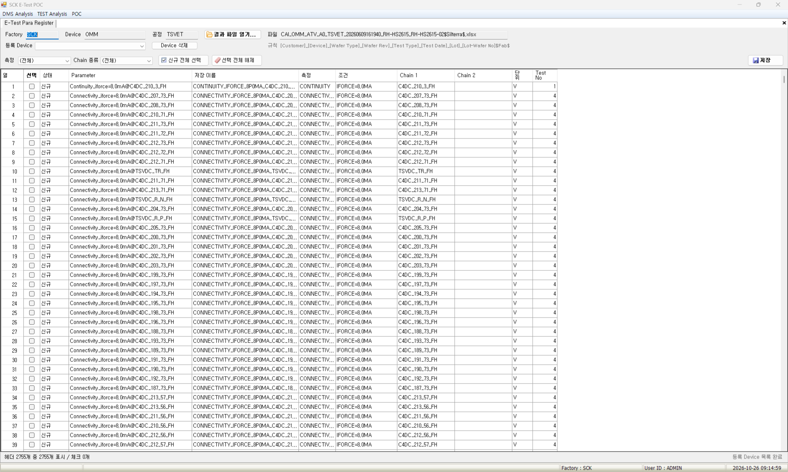
E-Test Para Register (E-Test Para 등록)
- 역할 : E-Test 결과 파일 헤더를 Parameter로 등록함
화면 | 기능 설명
 | 메뉴 POC → Setup → E-Test Para Register 조회 헤더별 등록 상태(신규, 등록됨, 오류) 헤더에서 나눈 측정, 조건, Chain 파일명에서 읽은 Device, 공정 Setup 체크한 신규 헤더를 Parameter로 등록 Device 단위 등록 정보, 결과 삭제 Limit 적용: 2027-01-31 이후 저장, 수정, 삭제 불가(메뉴 비활성)
 | 항목 설명
 | 결과 파일 열기: E-Test 결과 파일을 읽어 헤더 표시 규칙 : 파일명 구성 규칙 상태 : 신규 행만 등록 가능 저장 이름 : DB에 저장할 Parameter 이름 신규 전체 선택 : 표시된 신규 행 전체 체크 등록 Device : Parameter가 등록된 Device Device 삭제 : 선택 Device의 등록 정보, 결과 삭제
6
7
1
2
3
5
4

Slide 8
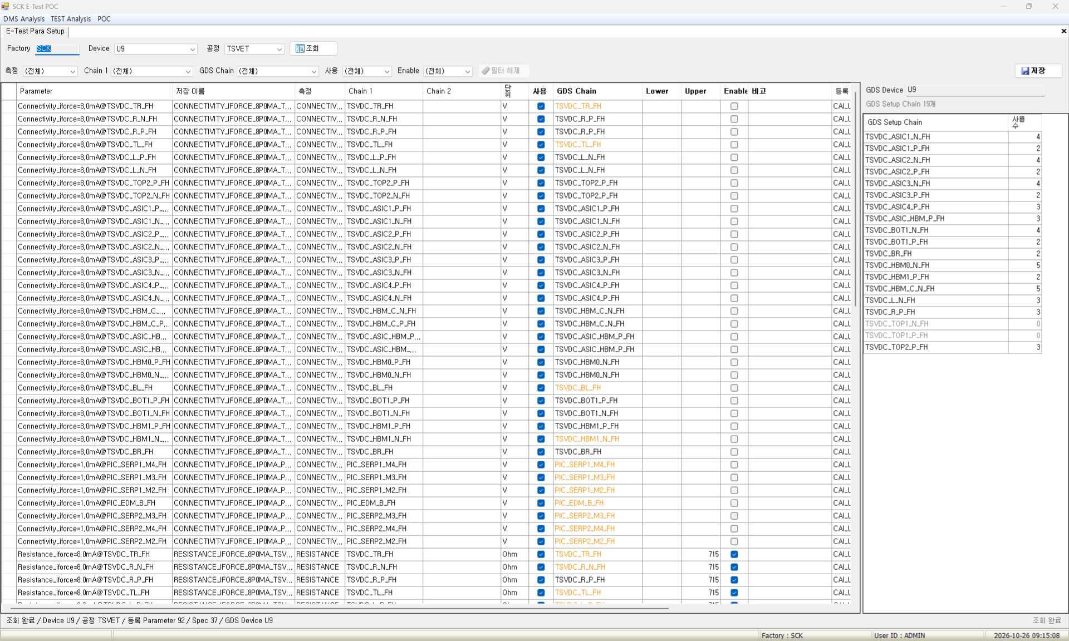
E-Test Para Setup (E-Test Para 설정)
- 역할 : 등록 Parameter의 GDS Chain, Spec, 사용 설정함
화면 | 기능 설명
 | 메뉴 POC → Setup → E-Test Para Setup 조회 Device, 공정별 등록 Parameter 목록 측정, Chain 1, 사용 여부 필터 같은 이름 GDS Device의 Setup Chain Chain별 사용 Parameter 수 Setup Parameter별 GDS Chain 이름 입력 Lower, Upper, Enable Spec 입력 사용 여부, 비고 수정 후 저장 Limit 적용: 2027-01-31 이후 저장, 수정, 삭제 불가(메뉴 비활성)
 | 항목 설명
 | 측정 : 측정 항목 필터 GDS Chain : Chain 1에 연결할 GDS Chain 이름 Lower / Upper : Spec 하한, 상한 Enable : Spec 판정 사용 여부 사용 : 결과 업로드 시 값 저장 여부 GDS Setup Chain : 더블클릭 시 Chain 이름 복사 필터 해제 : 모든 필터 초기화
1
7
5
2
3
4
6

Slide 9
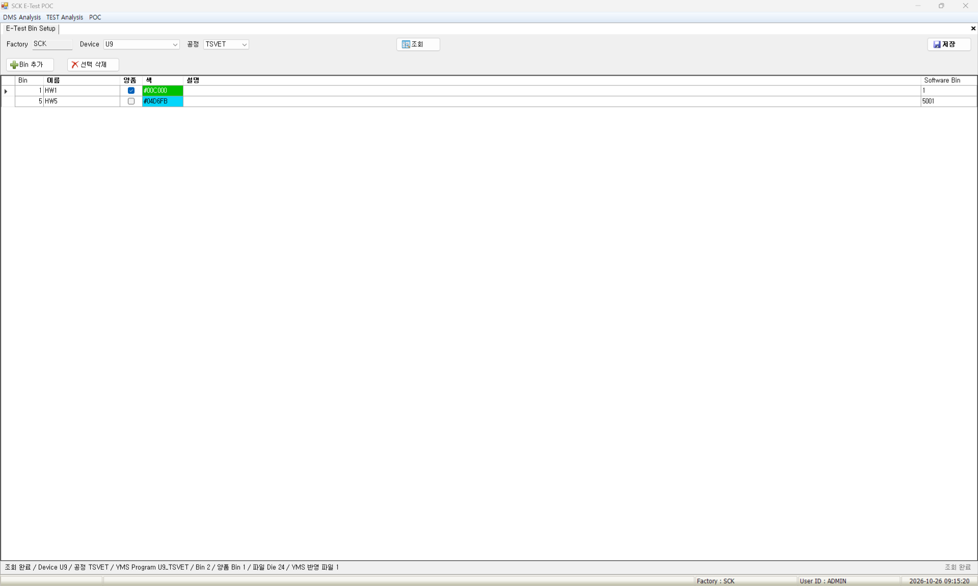
E-Test Bin Setup (E-Test Bin 설정)
- 역할 : E-Test Bin의 이름, 양품, 색, 설명을 설정함
화면 | 기능 설명
 | 메뉴 POC → Setup → E-Test Bin Setup 조회 Device, 공정별 Bin 목록 Bin별 Software Bin 번호 Bin별 표시 색 양품 Bin 수, 파일 Die 수 Setup Bin 이름, 양품, 색, 설명 수정 Bin 추가, 삭제 Limit 적용: 2027-01-31 이후 저장, 수정, 삭제 불가(메뉴 비활성)
 | 항목 설명
 | Bin : Hardware Bin 번호 이름 : Bin 이름 양품 : YMS 수율 계산 시 양품 Bin 색 : 더블클릭 시 색 선택 Software Bin : Software Bin 번호 Bin 추가 : 새 Bin 행 추가 선택 삭제 : 선택 Bin 정의 삭제
6
7
1
2
3
4
5

Slide 10
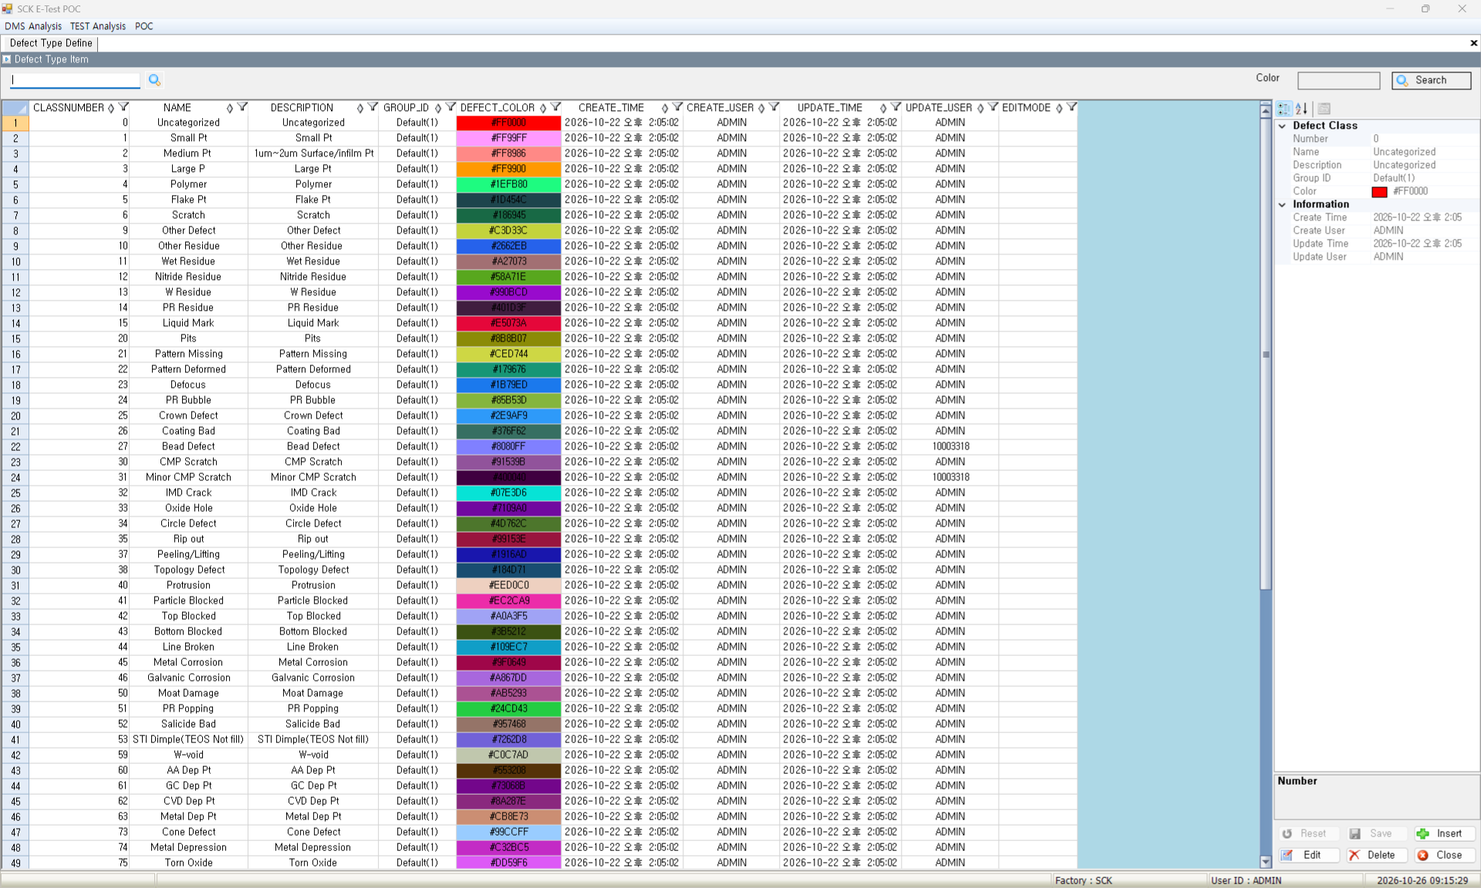
Defect Type Define
- 역할 : Defect Class 번호별 이름, 그룹, 색을 등록함
화면 | 기능 설명
 | 메뉴 POC → Setup → Defect Type Define 조회 Class 번호별 이름, 설명, 그룹, 색 목록 Class별 등록, 수정 사용자와 시각 Setup 새 Class 번호, 이름, 그룹, 색 등록 이름, 설명, Group ID, 색 수정 선택한 Class 삭제 Limit 적용: 2027-01-31 이후 저장, 수정, 삭제 불가(메뉴 비활성)
 | 항목 설명
 | Search : 목록 다시 조회 CLASSNUMBER : Class 번호(KLARF Class 값) Group ID : Defect Group 선택 Insert : 새 Class 입력 Edit : 선택 Class 수정 Save : 입력, 수정 내용 저장 Delete : 선택 Class 삭제
2
1
3
5
6
4
7

Slide 11
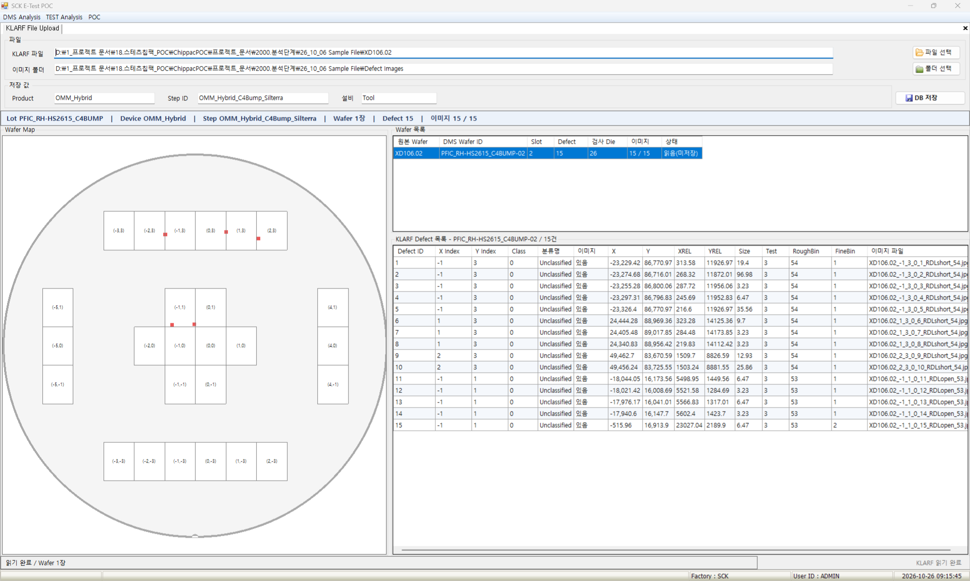
KLARF File Upload (KLARF File 업로드)
- 역할 : KLARF 파일과 Defect 이미지를 DMS DB에 저장함
화면 | 기능 설명
 | 메뉴 POC → Data Upload → KLARF File Upload 조회 Lot, Device, Step, Defect 수 요약 Wafer별 Defect, 검사 Die, 이미지 수 선택 Wafer의 Map, Defect 목록 Setup KLARF Defect, 이미지를 DB에 저장 Product, Step ID, 설비 저장 값 수정 등록된 Wafer 재등록 또는 제외 Limit 적용: 2027-01-31 이후 저장, 수정, 삭제 불가(메뉴 비활성)
 | 항목 설명
 | KLARF 파일 : 선택 시 파일을 읽어 미리보기 이미지 폴더 : Defect 이미지 폴더 저장 값 : 저장할 Product, Step ID, 설비 DB 저장 : Defect, 이미지 DB 저장 상태 : Wafer별 저장 결과 Class : KLARF Class 번호, Map 색 기준 분류명 : Class 번호의 분류 이름
1
2
3
4
5
6
7

Slide 12
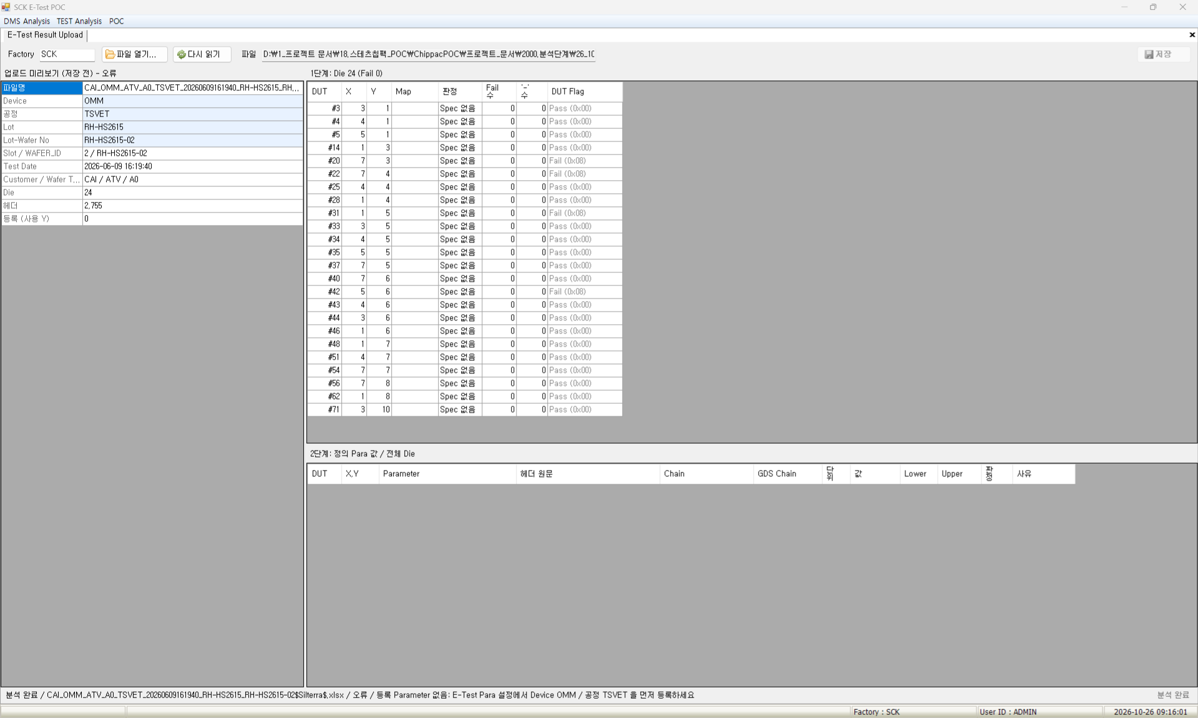
E-Test Result Upload (E-Test 결과 업로드)
- 역할 : E-Test 결과 파일(xlsx) 1개를 분석해 DB에 저장함
화면 | 기능 설명
 | 메뉴 POC → Data Upload → E-Test Result Upload 조회 분석 상태와 사유 Die별 판정, Fail 수, Map 좌표 선택한 Die의 Parameter 값, Spec, 판정 Setup 사용 중인 Parameter 값만 저장 정보 표의 Device, 공정, Lot 값 수정 같은 Wafer, 공정 결과는 덮어씀 Limit 적용: 2027-01-31 이후 저장, 수정, 삭제 불가(메뉴 비활성)
 | 항목 설명
 | 파일 열기 : E-Test 결과 파일 읽기, 분석 다시 읽기 : 설정 변경 후 재분석 업로드 미리보기 : 파일 정보, 분석 상태, 더블클릭 시 수정 1단계: Die : Die별 판정, Fail 수 2단계: 정의 Para 값 : 선택 Die의 측정값, Spec, 판정 Map : Map 기준 Die 좌표 저장 : 분석 결과 DB 저장
3
1
2
4
7
6
5

Slide 13
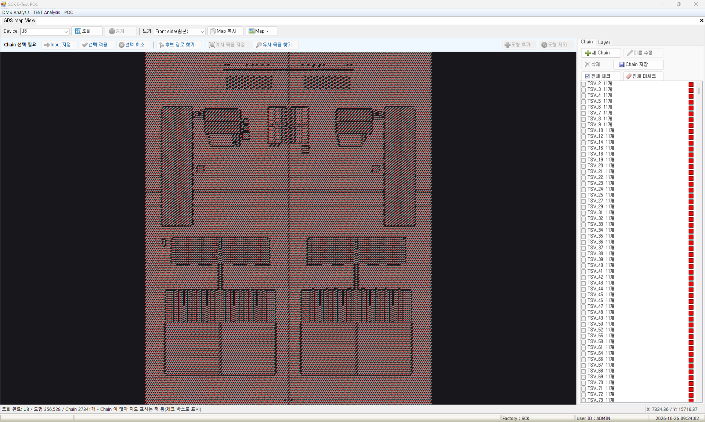
GDS Map View (GDS Map 조회)
- 역할 : DB의 GDS Map을 조회하고 Chain을 설정, 저장함
화면 | 기능 설명
 | 메뉴 POC → View / Analysis → GDS Map View 조회 체크한 Layer만 DB에서 받아 도면 표시 Front, Back side 보기 전환 체크한 Chain을 색 외곽선으로 표시 Device별 Map 정보 Setup Chain 생성, Input 지정, 경로 찾기 Chain 도형 추가, 제외 Chain 저장, Map 복사, 삭제 Limit 일부 적용: 2027-01-31 이후 Chain 저장, Map 복사, 삭제 불가
 | 항목 설명
 | Device : 조회할 Device 선택 새 Chain : 새 Chain 생성 Input 지정 : Chain 시작 도형 지정 후보 경로 찾기 : Input에서 연결된 도형 탐색 도형 추가 : Map 클릭으로 Chain 도형 추가 도형 제외 : Map 클릭으로 Chain 도형 제외 Chain 저장 : 변경된 Chain DB 반영
1
3
4
5
6
2
7

Slide 14
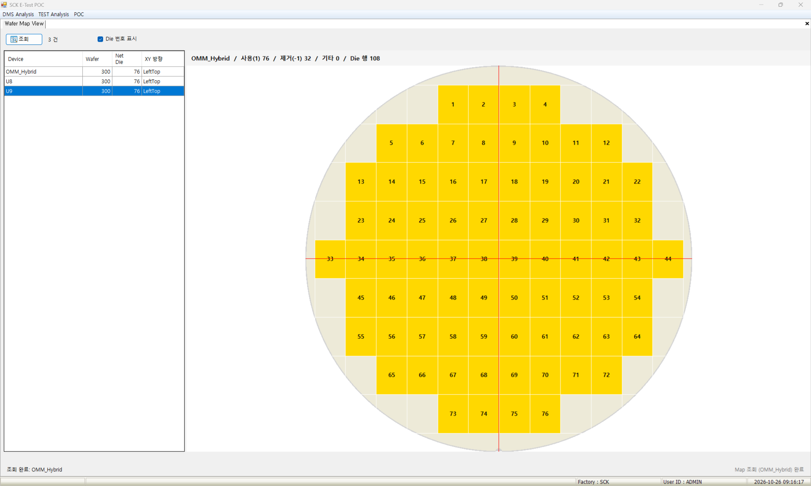
Wafer Map View (Wafer Map 조회)
- 역할 : 저장된 Wafer Map 형상과 Die 수를 조회함
화면 | 기능 설명
 | 메뉴 POC → View / Analysis → Wafer Map View 조회 Map 목록의 Wafer, Net Die, XY 방향 선택 Map 형상, 사용, 제거 Die 수 XY 방향 기준 Die 번 Limit 미적용(조회 화면)
 | 항목 설명
 | 조회 : Map 목록 다시 조회
1

Slide 15
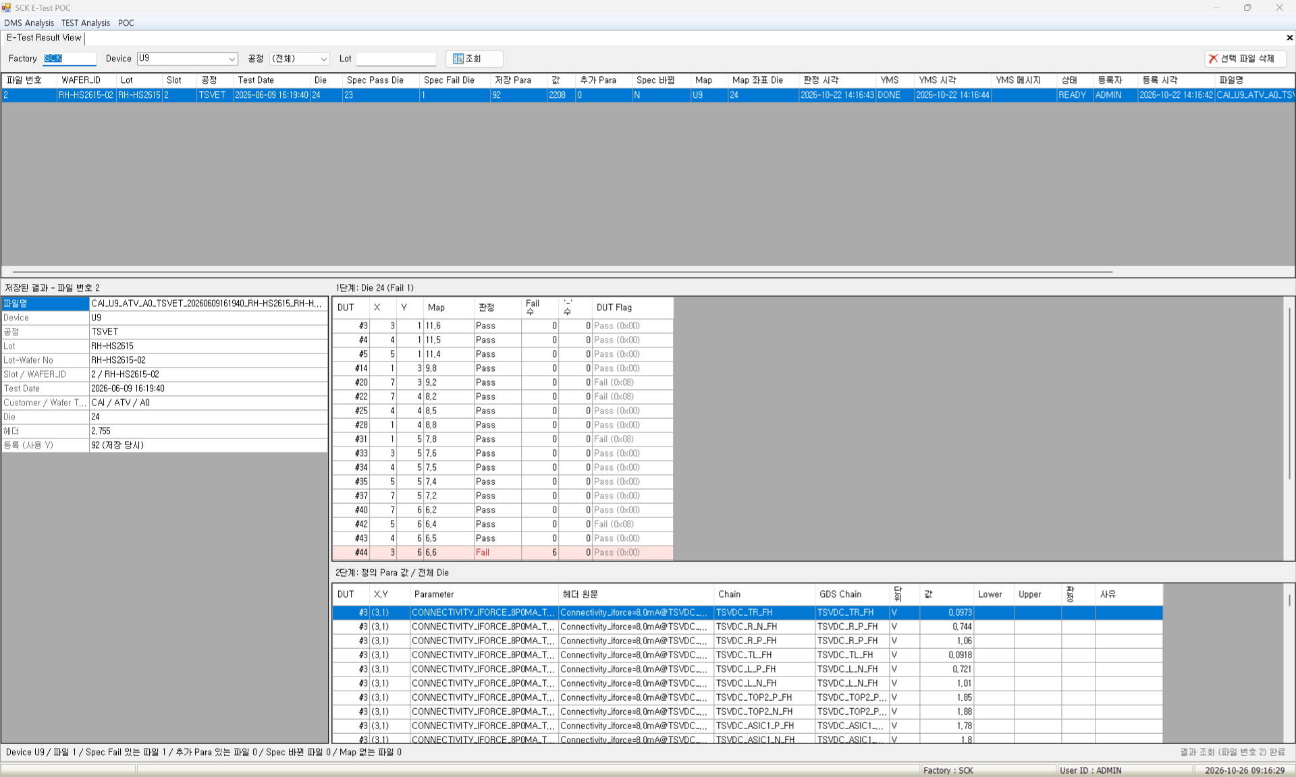
E-Test Result View (E-Test 결과 조회)
- 역할 : 저장된 E-Test 결과 파일을 조회하고 삭제함
화면 | 기능 설명
 | 메뉴 POC → View / Analysis → E-Test Result View 조회 Device, 공정, Lot별 저장 파일 목록 파일별 Spec Pass, Fail Die 수 추가 Parameter, Spec 변경, YMS 반영 상태 선택한 파일의 Die 판정, Para 값 Setup 선택 파일 삭제 Limit 미적용(선택 파일 삭제도 제한 없음)
 | 항목 설명
 | Spec Fail Die : Spec Fail Die 수 추가 Para : 저장 후 추가 등록된 Parameter 수 Spec 바뀜 : 판정 후 Spec 변경 여부 Map : 좌표 계산에 사용한 Map YMS : YMS 반영 상태 Lower / Upper : Spec 하한, 상한 선택 파일 삭제 : 선택 파일, Die, 측정값 삭제
1
2
3
4
5
7
6

Slide 16
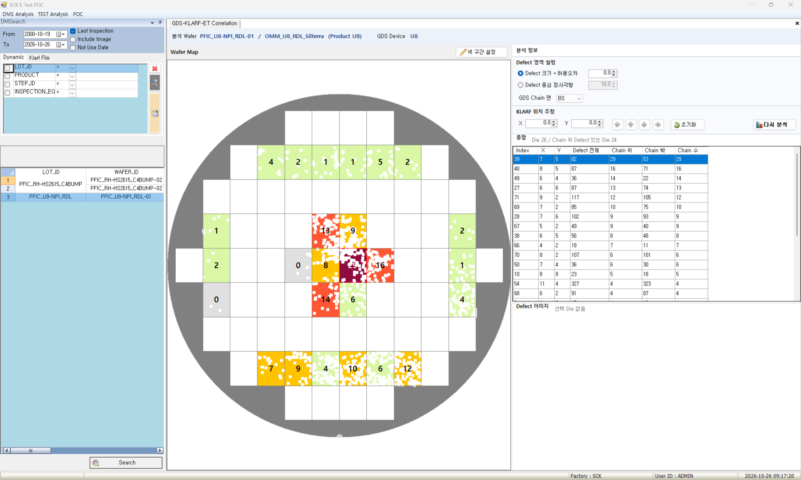
GDS-KLARF-ET Correlation (GDS-KLARF-ET 연관 분석)
- 역할 : KLARF Defect와 GDS Chain 위치의 연관성을 분석함
화면 | 기능 설명
 | 메뉴 POC → View / Analysis → GDS-KLARF-ET Correlation 조회 Die별 Chain 위 Defect 수 Die별 Chain 위, 밖 Defect 수 선택 Die의 Defect 이미지 마우스 위치의 Die X, Y, Index Setup Defect 영역 판정 방식, 허용오차 GDS Chain 면, KLARF 위치 보정 Map 색 구간, 표시 기준 Limit 미적용(조회 화면)
 | 항목 설명
 | 색 구간 설정 : Map 색 구간, 표시 기준 설정 Defect 크기 + 허용오차 : Defect 크기에 허용오차를 더해 판정 Defect 중심 정사각형 : Defect 중심 정사각형으로 판정 GDS Chain 면 : Chain 면 선택(FS, BS) KLARF 위치 조정 : KLARF 좌표 X, Y 보정 다시 분석 : 변경한 설정으로 재분석 종합 : Die별 Chain 위, 밖 Defect 수
1
2
3
4
5
6
7

Slide 17
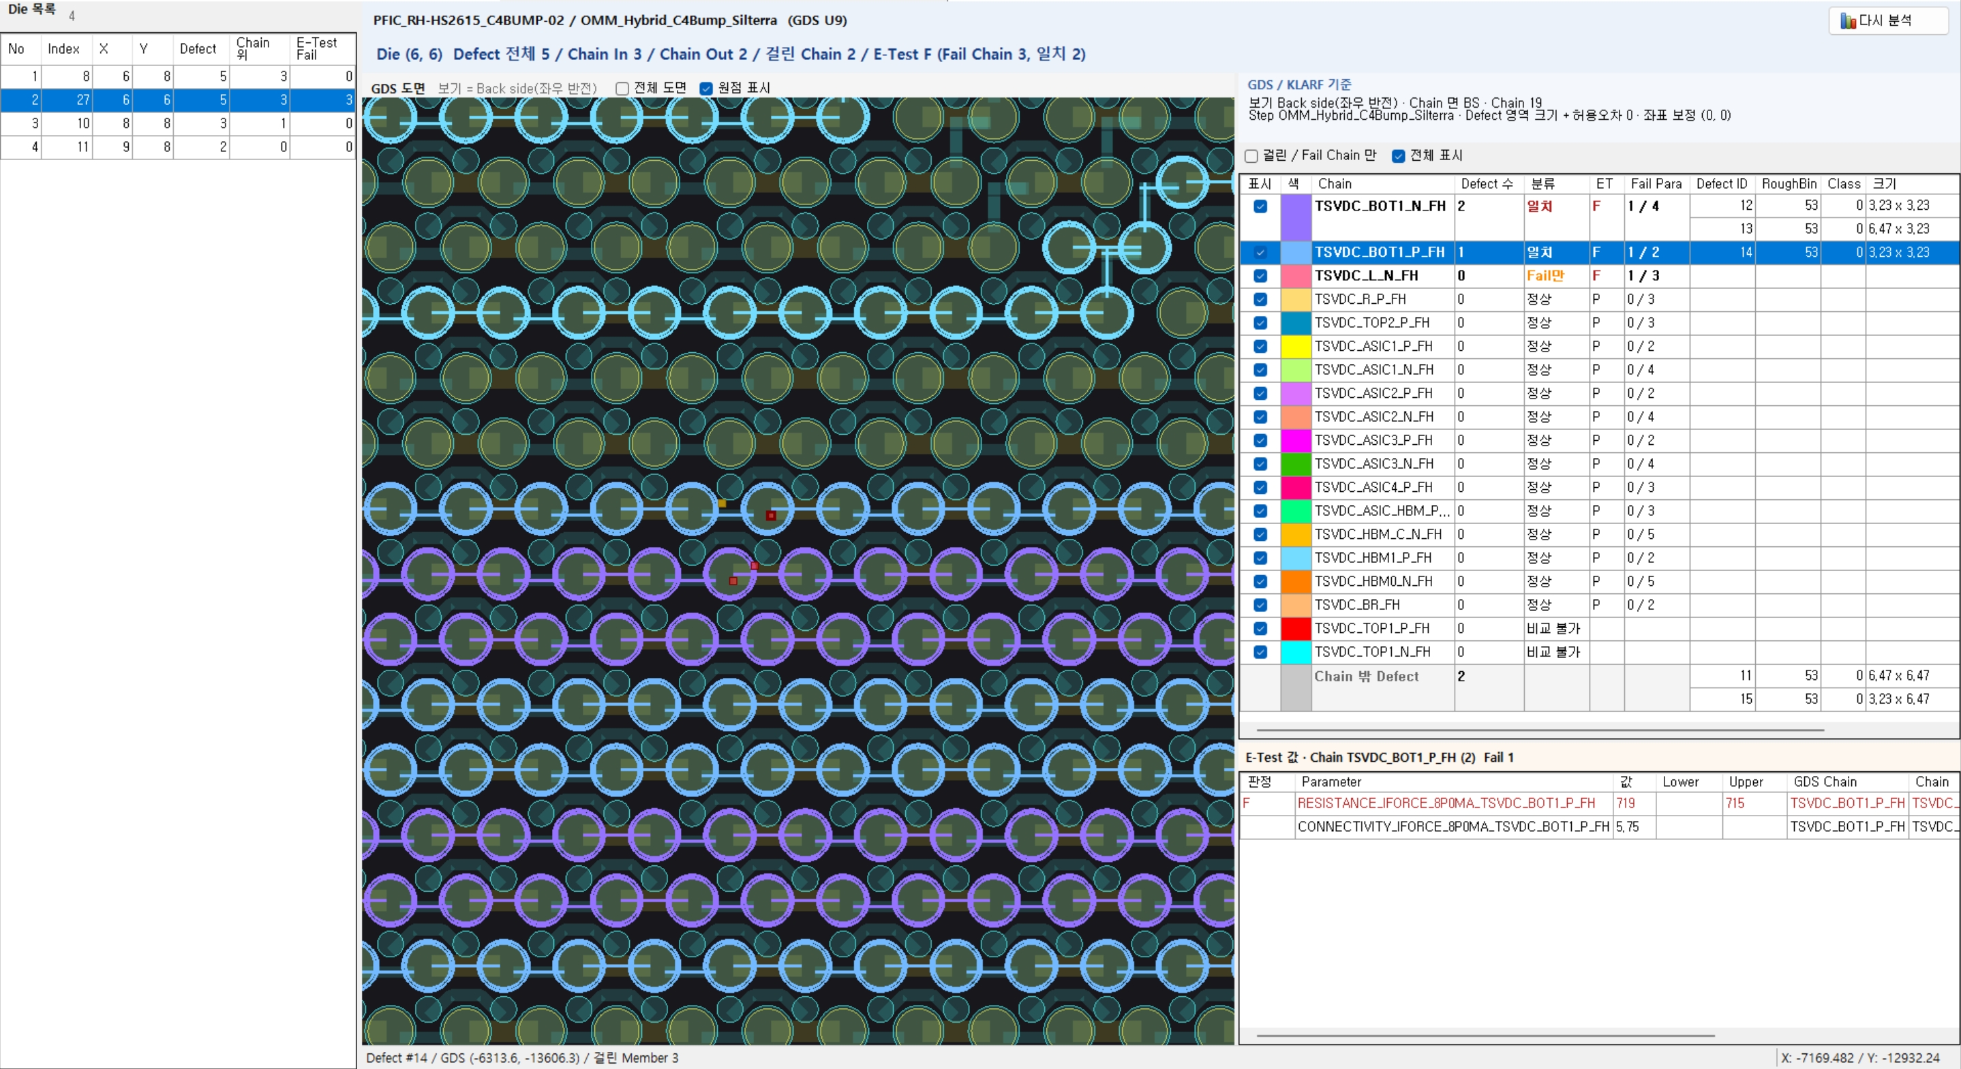
GDS-KLARF-ET Correlation 상세보기 (Die 상세 분석)
- 역할 : 선택한 Die의 GDS 도면에서 Chain, Defect 위치와 E-Test 값을 확인함
화면 | 기능 설명
 | 메뉴 POC → View / Analysis → GDS-KLARF-ET Correlation → Die 더블클릭 조회 Die별 Defect, Chain 위 Defect 수 Chain별 걸린 Defect 목록, Chain 밖 Defect 선택 Chain의 E-Test 값(E-Test 있는 Wafer만) Setup 도면 표시 범위, 원점 표시 도면에 표시할 Chain 선택 Limit 미적용(조회 화면)
 | 항목 설명
 | Die 목록 : 선택한 Die로 상세 화면 전환 다시 분석 : 원래 분석 화면 설정으로 재분석 전체 도면 : Chain Layer 외 전체 Layer 표시 원점 표시 : 도면 원점 위치 표시 걸린 / Fail Chain 만 : Defect가 걸리거나 E-Test Fail인 Chain만 표시 전체 표시 : 모든 Chain 도면 표시 켜기, 끄기 표시 : Chain별 도면 표시 여부
1
2
3
4
5
6
7

Slide 18
POC
DMS Analysis
TEST Analysis

Slide 19
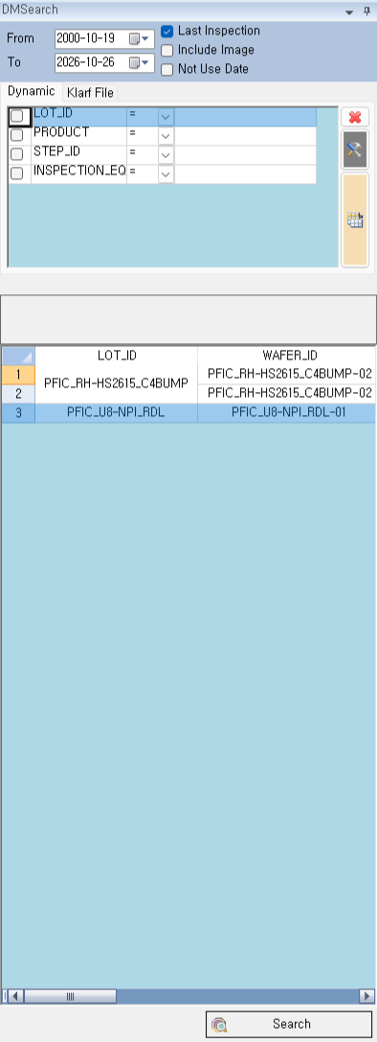
DMSearch (왼쪽 Wafer 조회 창)
- 역할 : 조건에 맞는 Wafer 검사를 찾아 분석 화면에 전달함
화면 | 기능 설명
 | 메뉴 DMS Analysis, Correlation 화면을 열면 왼쪽에 표시 조회 기간, 조건에 맞는 Wafer 검사 목록 검사별 Defect 수, 이미지 수 조건 항목별 묶음 트리 Setup 기간 없이 Lot, Wafer 조건으로 조회 Limit 미적용(조회 화면)
 | 항목 설명
 | From / To : 검사 기간 Last Inspection : 마지막 검사만 조회 Not Use Date : 기간 없이 Lot, Wafer 조건으로 조회 Dynamic : 항목별 조회 조건 입력 조회 아이콘 : 조건에 맞는 검사 목록 조회 Search : 선택 Wafer를 분석 화면에 전달
1
2
3
4
5
6

Slide 20
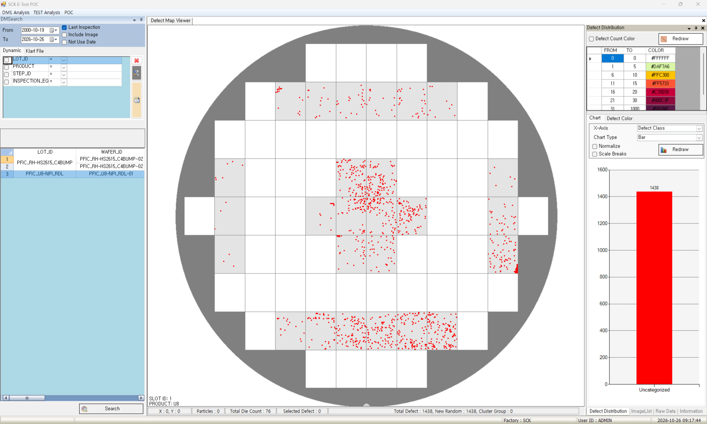
Defect Map Viewer (Defect 맵 조회)
- 역할 : 선택 Wafer의 Defect 위치를 Wafer Map에 표시함
화면 | 기능 설명
 | 메뉴 DMS Analysis → Defect Map Viewer 조회 Map 위 Defect 위치, Class별 색 Class, Size별 Defect 분포 차트 선택 Defect 이미지, Die, Class, 크기 Map 정보, 선택 Defect 상세 정보 Setup Defect Count Color 구간, 색 Class별 표시 색(Defect Color 탭) Limit 미적용(조회 화면)
 | 항목 설명
 | Defect Select : 드래그로 Defect 선택 X-Axis : 차트 기준 항목 Chart : 막대 클릭 시 해당 Defect만 표시 Defect Count Color : Die별 Defect 수 구간 색 ImageList : 선택 Defect 이미지, 더블클릭 시 확대 Raw Data : 선택 Defect의 ID, 좌표, 크기 Information : Map 정보, 선택 Defect 정보
4
3
2
5
6
7

Slide 21
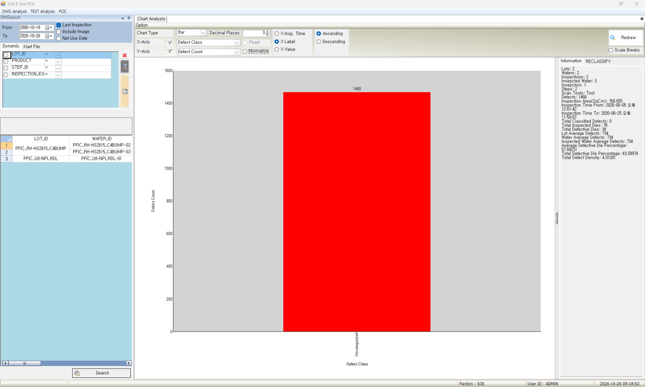
Chart Analysis (Chart 분석)
- 역할 : 선택 Wafer의 Defect를 기준 항목별 차트로 집계함
화면 | 기능 설명
 | 메뉴 DMS Analysis → Chart Analysis 조회 Step, Wafer, Class 등 기준별 차트 Defect 수, 밀도, 불량 Die 수와 비율 Limit 미적용(조회 화면)
 | 항목 설명
 | Chart Type : Bar, Line 선택 X-Axis : 차트 기준 항목 Y-Axis : 집계 값(Defect Count 등) 필터 아이콘 : Size 구간, Defect Type 선택 Normalize : 비율로 표시 X Label / X Insp. Time / X Value : X축 정렬 기준 Redraw : 변경한 옵션으로 차트 다시 그림
1
6
7
2
4
3
5

Slide 22
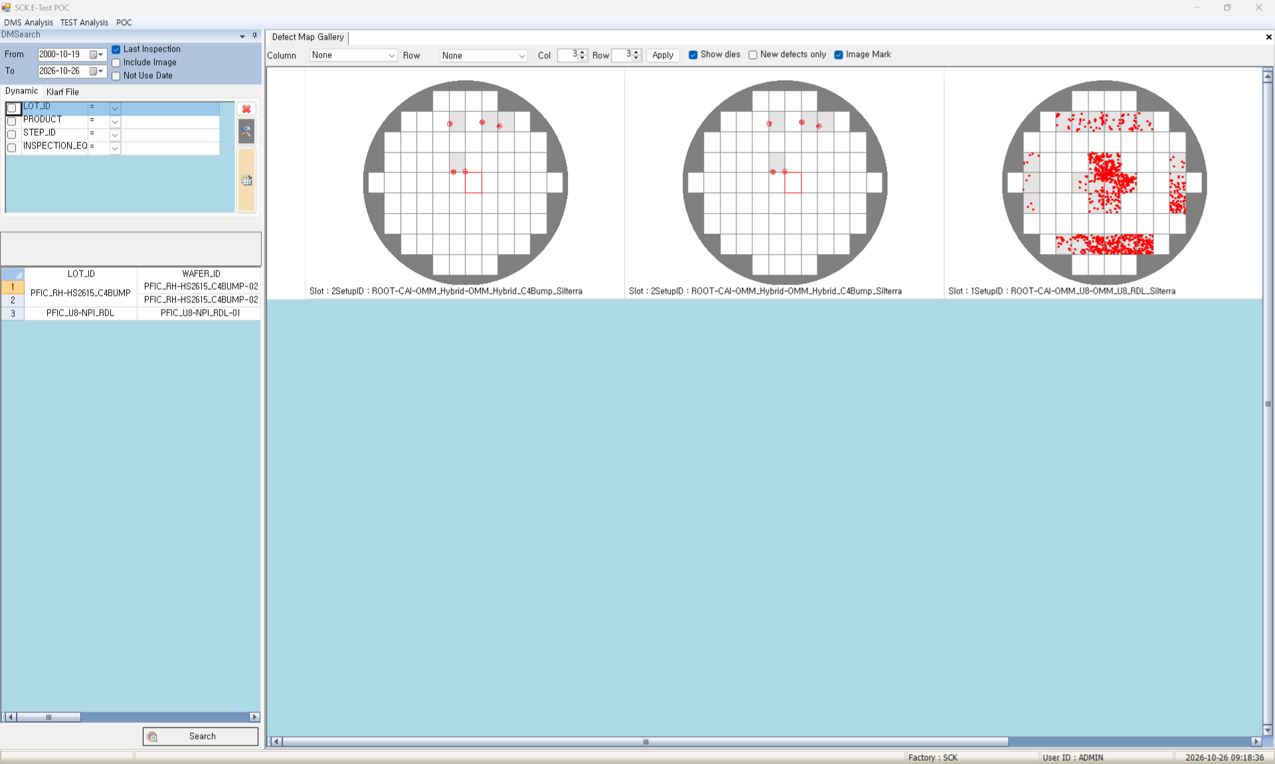
Defect Map Gallery (Defect 맵 갤러리)
- 역할 : 여러 Wafer의 Defect Map을 한 화면에 나열해 비교함
화면 | 기능 설명
 | 메뉴 DMS Analysis → Defect Map Gallery 조회 검사별 Defect Map 나란히 비교 Lot, Step, Class 기준 행렬 배치 Map별 Lot, Wafer 등 정보 글 Setup 한 화면 Map 가로, 세로 개수 Die 격자, 이미지 표시 표시 묶음 기준(Column, Row) Limit 미적용(조회 화면)
 | 항목 설명
 | Column : 가로 묶음 기준 Row : 세로 묶음 기준 Col / Row : 한 화면 Map 가로, 세로 개수 Apply : 개수 적용 Show dies : Die 격자 표시 New defects only : 신규 Defect만 표시 Image Mark : 이미지가 있는 Defect 표시
1
2
4
3
5
6
7

Slide 23
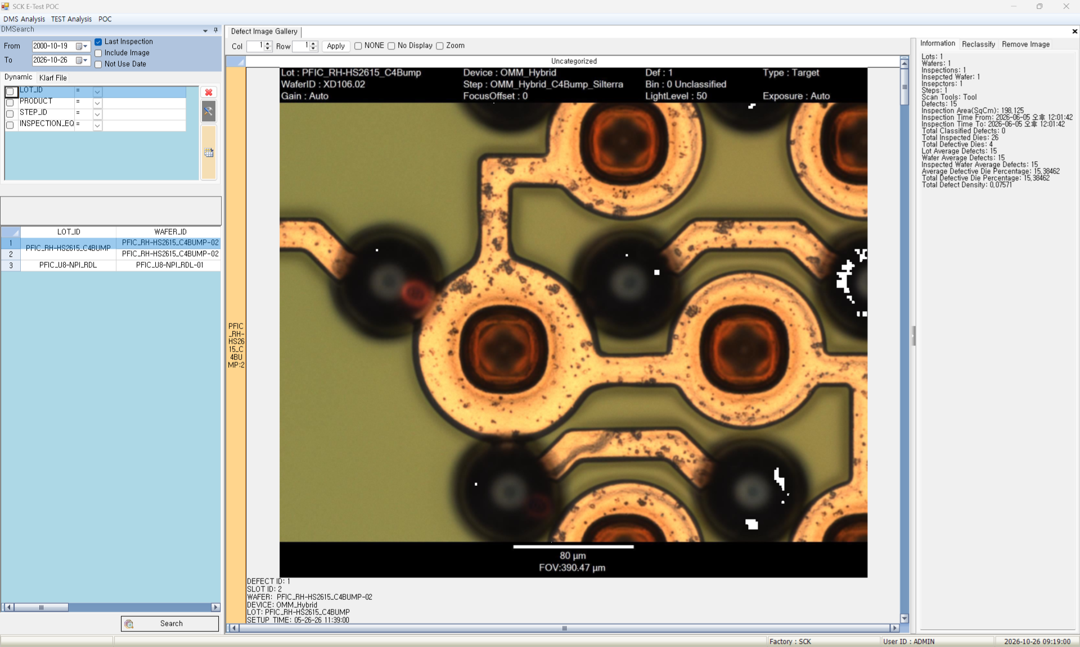
Defect Image Gallery (Defect 이미지 갤러리)
- 역할 : 선택 Wafer의 Defect 이미지를 Class별로 표시함
화면 | 기능 설명
 | 메뉴 DMS Analysis → Defect Image Gallery 조회 Defect Class별 이미지 썸네일 Wafer별 이미지 비교 더블클릭 시 확대 이미지 Setup 한 화면 이미지 가로, 세로 개수 Class 구분 없이 나열 Limit 미적용(조회 화면)
 | 항목 설명
 | Col / Row : 한 화면 이미지 가로, 세로 개수 Apply : 개수 적용 NONE : Class 구분 없이 나열 No Display : 썸네일 아래 정보 숨김 Zoom : 선택 이미지 확대 창 표시 Information : 선택 이미지의 Defect 정보 Remove Image : 선택 이미지 삭제
1
2
3
4
5
6
7

Slide 24
POC
DMS Analysis
TEST Analysis

Slide 25
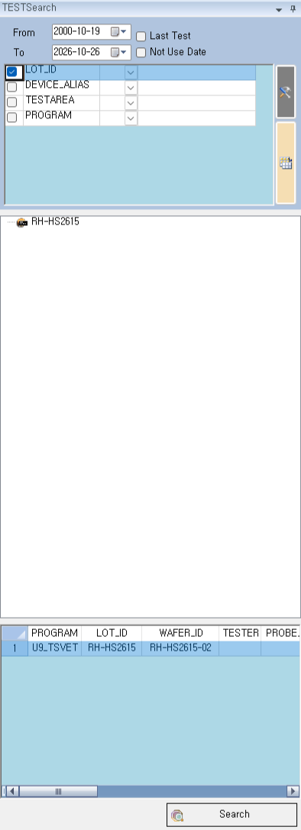
TESTSearch (왼쪽 TEST 조회 창)
- 역할 : 조건에 맞는 TEST Wafer를 찾아 분석 화면에 전달함
화면 | 기능 설명
 | 메뉴 TEST Analysis 화면을 열면 왼쪽에 표시 조회 기간, 조건에 맞는 Wafer 목록 Wafer별 수율, 검사 Die 수, 테스트 시간 체크 항목 기준 Lot, 제품별 묶음 트리 Setup 조회 조건 항목 추가, 삭제, 순서 변경 마지막 조회 조건, 기간 자동 복원 Limit 미적용(조회 화면)
 | 항목 설명
 | From / To : 테스트 기간 Last Test : 재측정 Wafer는 최신 결과만 Not Use Date : 기간 없이 Lot, Wafer 조건으로 조회 조건 표 : 조회 조건 입력(쉼표, * 사용) 설정 아이콘(공구 모양) : 조회 조건 항목 설정 조회 아이콘(표 모양) : 조건에 맞는 검사 목록 조회 Search : 선택 Wafer를 분석 화면에 전달
1
2
4
3
5
6
7

Slide 26
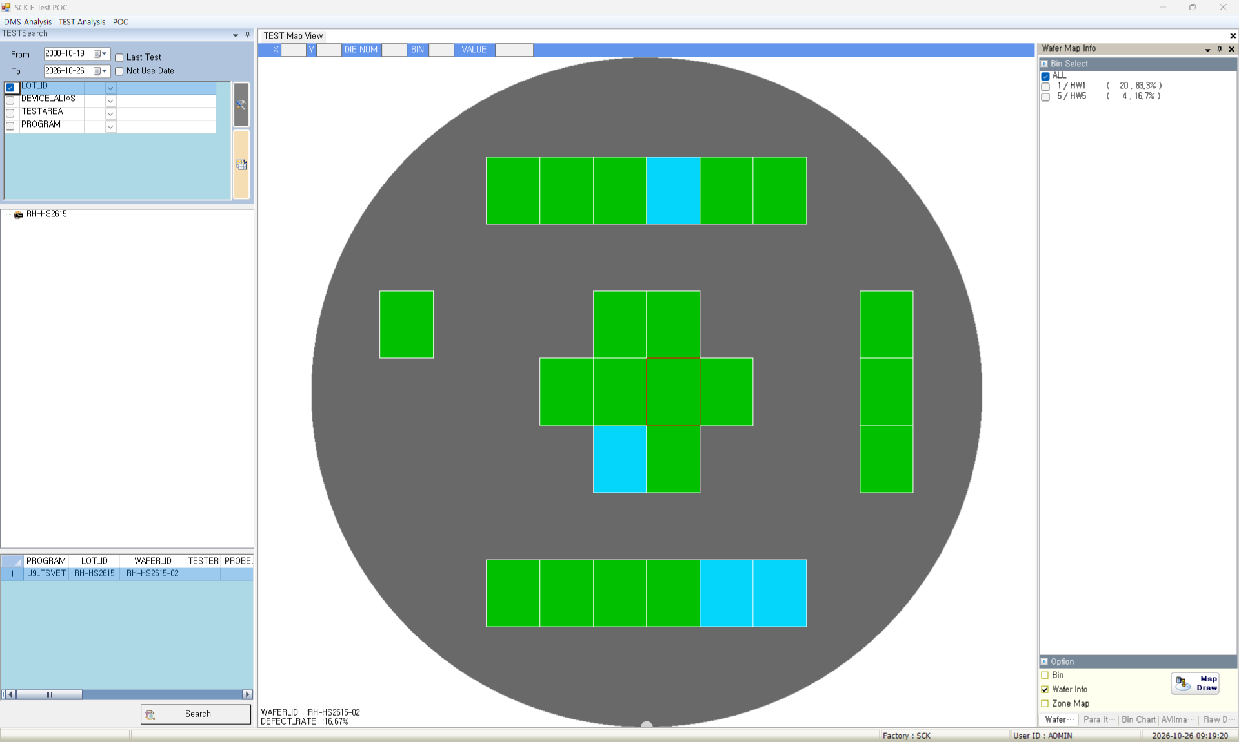
TEST Map View (TEST 맵 분석)
- 역할 : Wafer 1장의 Bin 맵과 측정값 맵을 분석함
화면 | 기능 설명
 | 메뉴 TEST Analysis → TEST Map View 조회 Bin 색 Wafer 맵, Bin별 수량, 비율 Bin별 수량 차트 측정 항목 값 구간별 색 맵 Die별 측정값(Raw Data) Limit 미적용(조회 화면)
 | 항목 설명
 | Bin Select : 표시할 Bin 선택 Map Draw (Option) : 선택 Bin으로 맵 다시 그림 Bin / Wafer Info / Zone Map : Bin 번호, Wafer 정보, Zone 표시 Test Item 목록 : 선택 항목 값으로 색 구간 맵 표시 Section Filter : 색 구간 수, 표시 구간 선택 Para Limit : 판정 규격 선택 Para Analysis : 선택 항목 분포 차트
1
3
2
4

Slide 27
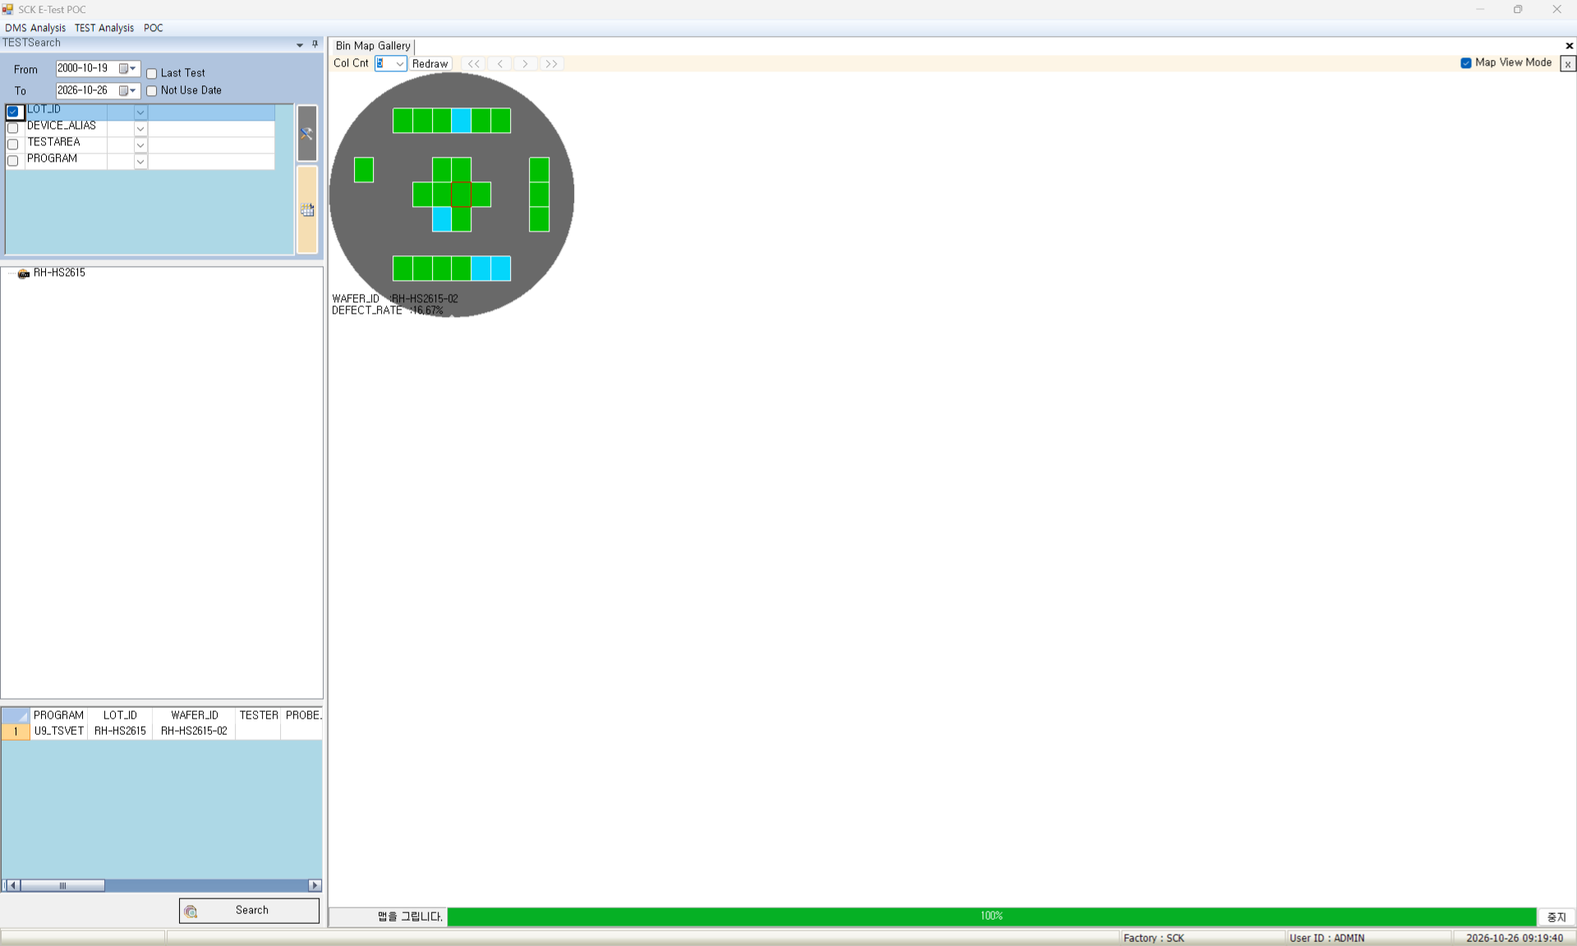
Bin Map Gallery (Probe 맵 갤러리)
- 역할 : 여러 Wafer의 Bin 맵을 바둑판으로 놓고 비교함
화면 | 기능 설명
 | 메뉴 TEST Analysis → Bin Map Gallery 조회 Wafer별 Bin 색 맵 한 화면 비교 맵별 제품, Program, 수율, Tester 정보 맵 1장 확대 Limit 미적용(조회 화면)
 | 항목 설명
 | Col Cnt : 한 줄에 표시할 맵 수 Redraw : 맵 다시 배치 Map View Mode : 더블클릭 시 맵 분석 창 표시 << < > >> : 확대 보기 이동 중지 : 맵 생성 중지 맵 클릭 : 맵 선택(Ctrl, Shift 다중 선택)
1
2
4
3
5

Slide 28
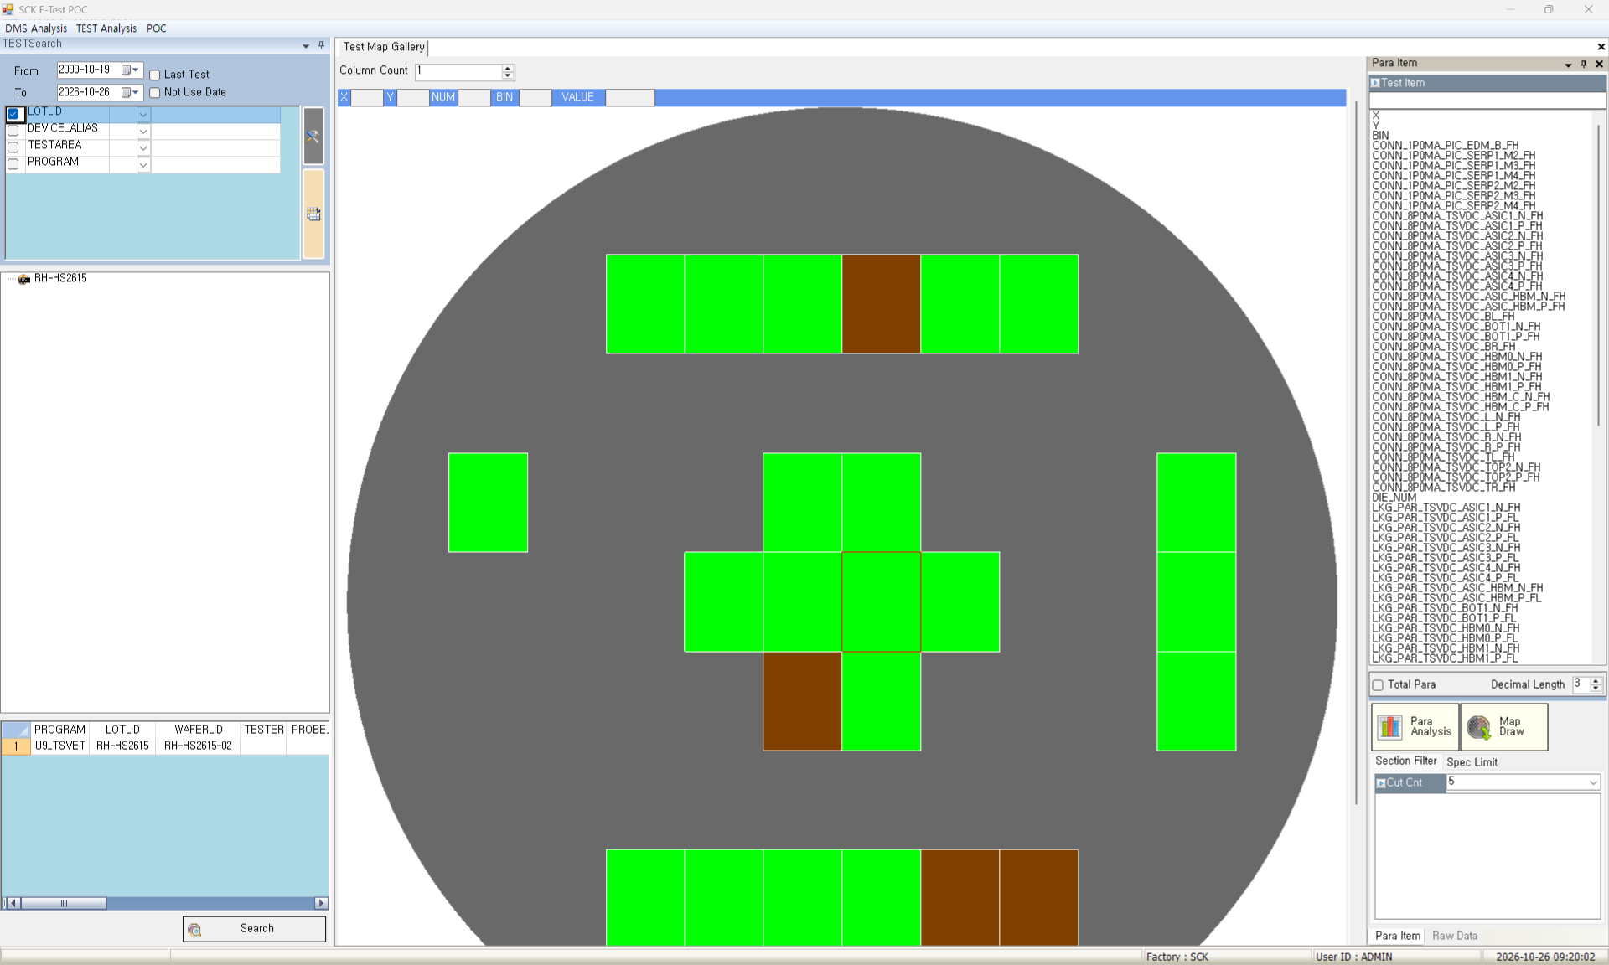
Test Map Gallery
- 역할 : 여러 Wafer의 측정 항목 값 맵을 나란히 비교함
화면 | 기능 설명
 | 메뉴 TEST Analysis → Test Map Gallery 조회 같은 측정 항목 값 맵 여러 장 비교 규격선 기준 판정 맵 선택 항목의 Die별 값 Limit 미적용(조회 화면)
 | 항목 설명
 | Column Count : 한 줄에 표시할 맵 수 필터 칸 : 항목 이름 필터 Total Para : 전체 항목 표시 Decimal Length : 값 소수 자리 수 Map Draw : 선택 항목으로 맵 다시 그림 Section Filter : 색 구간 수, 표시 구간 선택 Spec Limit : 판정 규격 선택
1
2
3
5
4
6
7

Slide 29
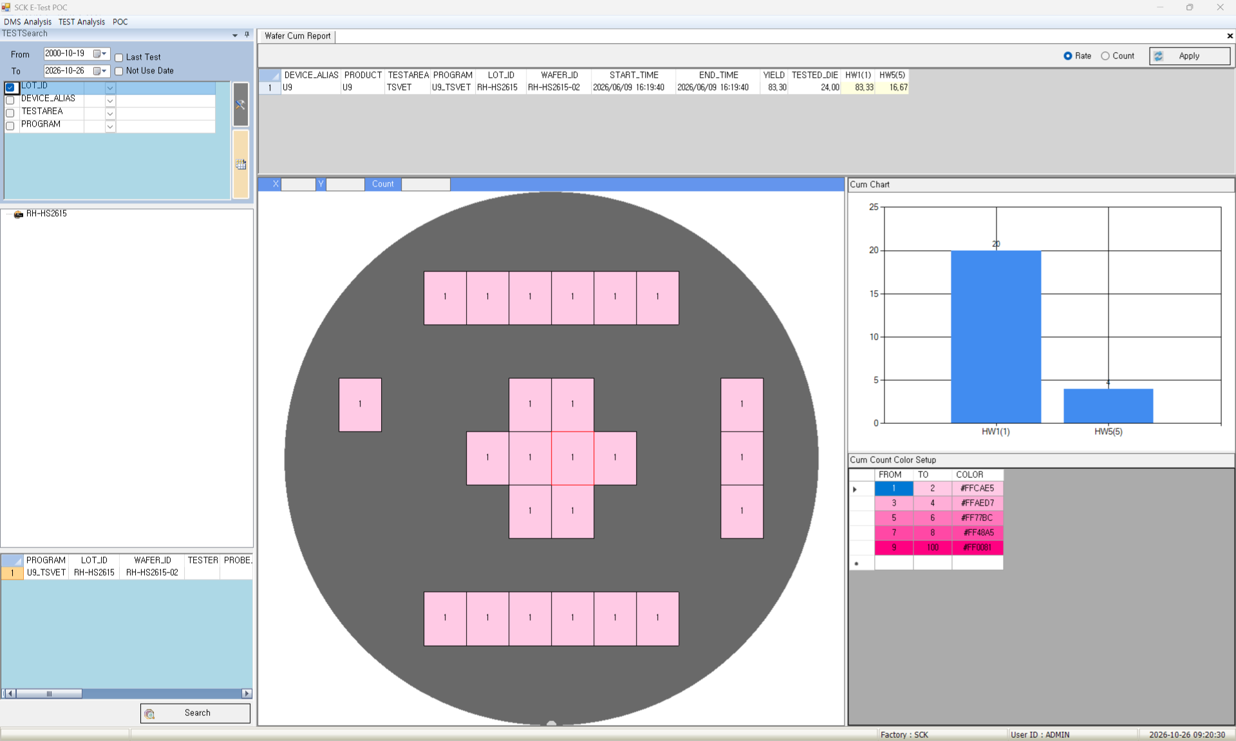
Wafer Cum Report
- 역할 : 여러 Wafer의 Bin 발생 위치를 누적 맵으로 표시함
화면 | 기능 설명
 | 메뉴 TEST Analysis → Wafer Cum Report 조회 Wafer별 Bin 수량, 비율 선택 Bin 위치의 누적 맵 선택 Bin별 Die 수 막대 차트 Setup 누적 횟수 구간별 색 표 값 비율, 수량 전환 Limit 미적용(조회 화면)
 | 항목 설명
 | Rate / Count : 비율, 수량 표시 전환 Bin 열(노란 칸) : 누적할 Bin 선택 Apply : 선택 Wafer, Bin으로 누적 맵 표시 X / Y / Count : Die 좌표, 누적 횟수 Cum Chart : 선택 Bin별 Die 수 차트 Cum Count Color Setup : 누적 횟수 구간별 색 설정
2
1
3
4
5
6

Slide 30
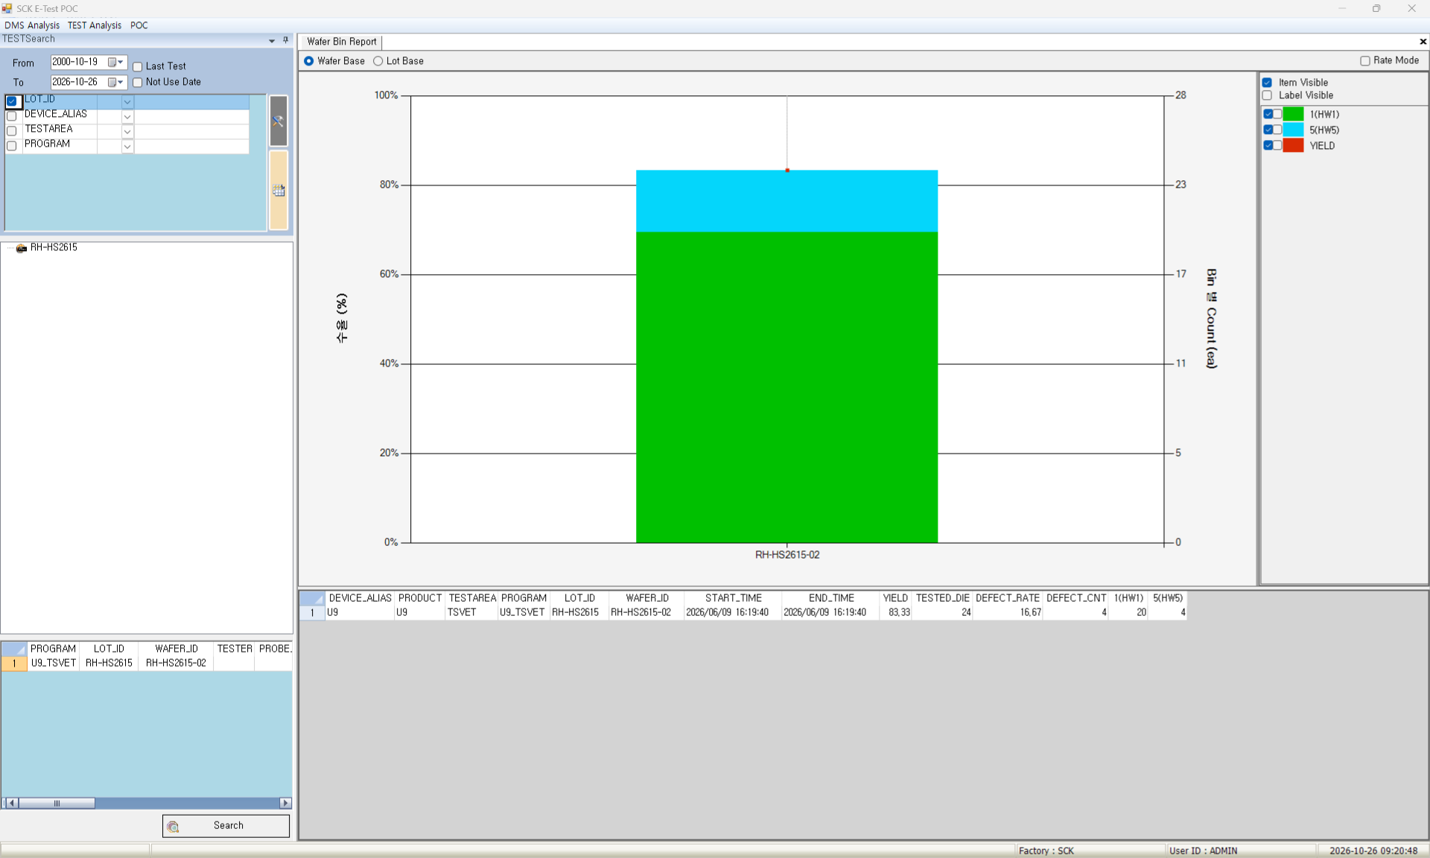
Wafer Bin Report
- 역할 : Wafer, Lot별 Bin 구성과 수율을 차트로 비교함
화면 | 기능 설명
 | 메뉴 TEST Analysis → Wafer Bin Report 조회 Wafer별 Bin 누적 막대, 수율 선 Lot 단위 합산 비교 Bin별 수량, 비율, 불량률 Setup 차트 Y축 최대, 최소, 간격 Bin별 차트 표시, 값 라벨 표시 Limit 미적용(조회 화면)
 | 항목 설명
 | Wafer Base / Lot Base : Wafer 단위, Lot 단위 전환 Rate Mode : Bin 값을 비율로 표시 Item Visible (범례) : 차트에 표시할 Bin 선택 Label Visible (범례) : 막대 위 값 표시 Size Reset (우클릭) : 확대한 차트 원래 크기로 Chart Config (우클릭) : Y축 범위, 간격 설정
1
3
2
4

Slide 31
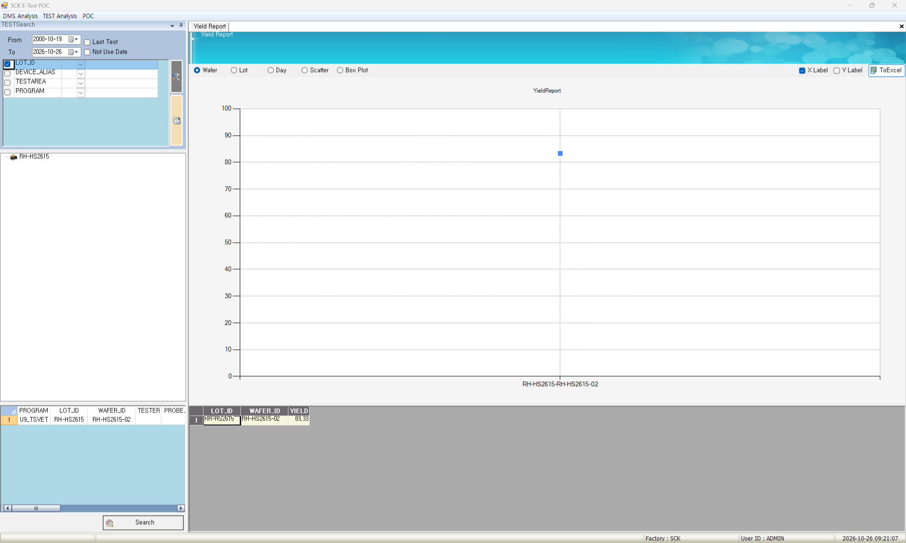
Yield Report (수율 리포트)
- 역할 : Wafer, Lot, 일자별 수율 추이를 차트로 표시함
화면 | 기능 설명
 | 메뉴 TEST Analysis → Yield Report 조회 Wafer별 수율 선 차트 Lot, 일자별 평균 수율 추이 Lot별 Wafer 수율 분포 Setup 가로축 글자, 점 값 표시 Limit 미적용(조회 화면)
 | 항목 설명
 | Wafer : Wafer별 수율 Lot : Lot별 평균 수율 Day : 일자별 평균 수율 Scatter : Lot별 Wafer 수율 분포 Box Plot : Lot별 수율 상자 그림 X Label / Y Label : 가로축 글자, 점 값 표시 ToExcel : 표, 차트 Excel 저장
1
2
3
4
5
6
7

Slide 32
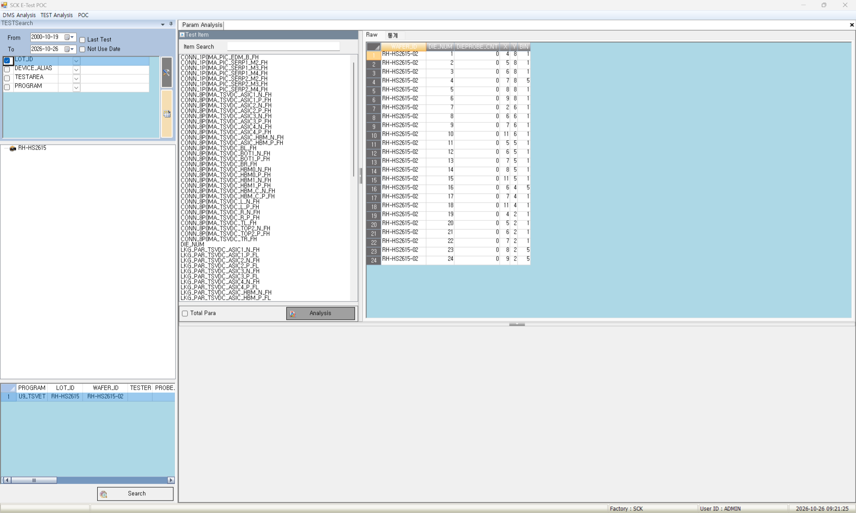
Param Analysis
- 역할 : Wafer 1장의 측정 항목 통계와 추이를 표시함
화면 | 기능 설명
 | 메뉴 TEST Analysis → Param Analysis 조회 Die별 측정값(Raw) 항목별 최소, 최대, 평균, 표준편차 Setup 추이선, Sigma 선, 규격선 표시 차트 Y축 최대, 최소 Limit 미적용(조회 화면)
 | 항목 설명
 | Item Search : 항목 이름 필터 Total Para : 전체 항목 표시 Analysis : 선택 항목 표, 차트 생성 Raw / 통계 : Die별 값, 항목별 통계
1
4
2
3

Slide 33

Copyright ⓒ2026 Miracom Inc. Co., Ltd. All rights reserved

